Slide 1
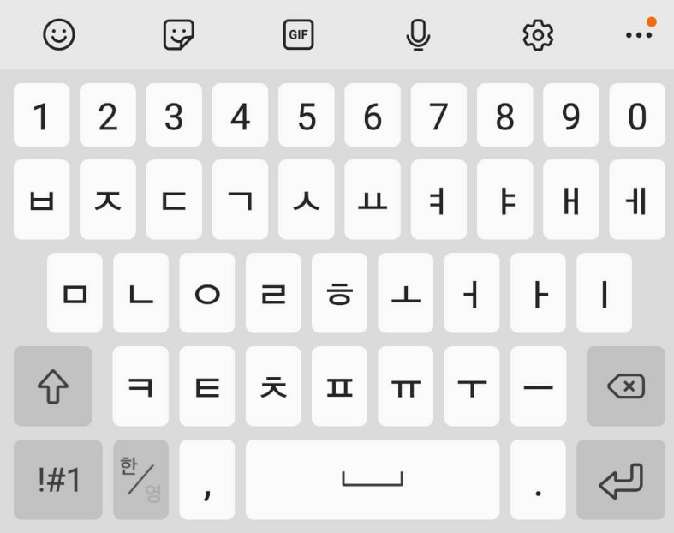
ㅃ
ㅉ
ㄸ
ㄲ
ㅆ
ㅒ
ㅖ
ㅃ
ㅉ
ㄸ
ㄲ
ㅆ
ㅒ
ㅖ
ㅂ
ㅈ
ㄷ
ㄱ
ㅅ
ㅛ
ㅕ
ㅑ
ㅐ
ㅔ
ㅁ
ㄴ
ㅇ
ㄹ
ㅎ
ㅗ
ㅓ
ㅏ
ㅣ
ㅋ
ㅌ
ㅊ
ㅍ
ㅠ
ㅜ
ㅡ

